Slide 1
«ОАО Первоуральский динасовый завод»
Notes:
‹#›

Slide 2
ОАО «ДИНУР» сегодня

Slide 3
ОАО «ДИНУР»
Открытое акционерное общество «Первоуральский динасовый завод» (ОАО «ДИНУР») – является одним из ведущих предприятий огнеупорной промышленности России.
Завод основан в 1932 году как специализированное предприятие по выпуску динасовых огнеупоров.

Slide 4
ОАО «ДИНУР»
В 90-е годы прошлого столетия большая часть мощностей завода перепрофилирована на выпуск огнеупорной продукции других типов в связи с резким падением в металлургии спроса на динасовые огнеупоры.
Завод акционирован в 1992г.

Slide 5
ОАО «ДИНУР» сегодня
В составе завода:
Кварцитовый рудник с дробильно-сортировочной фабрикой;
Два крупных цеха по выпуску огнеупорных изделий и материалов;
Механо-литейный цех с отделением по изготовлению прессформ, оборудованным станками с ЧПУ ;
Энергоцех, железнодорожный и автотранспортный цехи, ремонтно-строительное управление;
Аккредитованные метрологическая и испытательная лаборатория;
Инженерный центр

Slide 6
ОАО «ДИНУР» сегодня
В 90-е годы техническое перевооружение металлургического и машиностроительного комплексов России потребовало применения новых видов огнеупоров, которые бы отвечали мировым требованиям и стандартам, поэтому в 1996г создан и успешно функционирует Инженерный Центр новых технологий, занявшийся разработкой и внедрением востребованных промышленностью огнеупоров, включая инжиниринг.

Slide 7
ОАО «ДИНУР» сегодня
Для расширения сырьевой базы созданы мощности по производству синтетических огнеупорных материалов в составе трех электродуговых печей РКЗ-4 с плавкой на слив и семи электроплазменных установок с плавкой на блок. Это дает возможность производить электроплавленый корунд различных составов, алюмомагниевую шпинель, форстерит, муллит и непрозрачное кварцевое стекло.
Качество продукции обеспечивается внедренной системой менеджмента качества по стандарту ГОСТ Р ИСО 9001.
Численность работающих на заводе составляет 1700 человек.

Slide 8
ОАО «ДИНУР» сегодня

Slide 9
ОАО «ДИНУР» сегодня

Slide 10
ОАО «ДИНУР» сегодня

Slide 11
ОАО «ДИНУР» сегодня
Сегодня завод выпускает весь спектр огнеупоров:
Формованных и неформованных кремнеземистого, магнезиального, глиноземистого и алюмосиликатного составов, а также из диоксида циркония .

Slide 12
ОАО «ДИНУР» сегодня
Доля новых конкурентоспособных видов огнеупоров, выпускаемых заводом, составляет более 60 %:
Периклазоуглеродистые и высокоглиноземитстые периклазоуглеродистые изделия для футеровки сталеразливочных ковшей и конверторов
высокоглиноземистые гнездовые блоки, перегородки для промежуточных ковшей.
Высокоглиноземистые массы для футеровки желобов доменных печей, как набивным, так и наливным способами
леточные массы для доменных печей, бетонные смеси для укрытий желобов доменных печей.

Slide 13
ОАО «ДИНУР» сегодня
Муллитокорундовые изделия для тепловых агрегатов различного назначения.
Электроплавленые материалы:
кварцевое стекло
корунд
шпинель
муллит
Форстерит
диоксид циркония,
которые используются в собственных технологиях и являются предметом продаж.

Slide 14
ОАО «ДИНУР» сегодня
При производстве используются как традиционные технологии огнеупоров, так и нетрадиционные, например, на основе коллоидных систем, с применением высококонцентрированных вяжущих суспензий (ВКВС), позволяющих получать химически чистые огнеупоры с высокими служебными характеристиками (высокой механической прочностью, термостойкостью и т.д.). Также применяются низко-цементные технологии при изготовлении изделий, бетонов, масс; центробежное формование.
На сегодняшний день в производстве находится более 40 различных технологий, изготавливаем изделия весом от нескольких граммов (лабораторная керамика) до 7,2 тонн (своды электропечей).

Slide 15
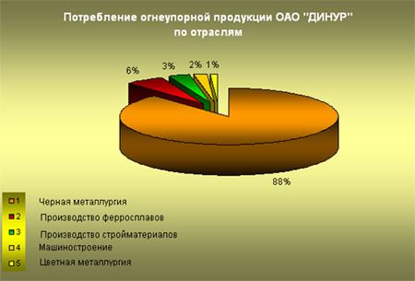
Продукция ОАО «ДИНУР»
Продукция ОАО»ДИНУР»

Slide 16
ОАО «ДИНУР» сегодня

Slide 17
Продукция ОАО»ДИНУР»

Slide 18
Динас для кладки коксовых печей

Slide 19
Динас для воздухонагревателей доменных печей

Slide 20
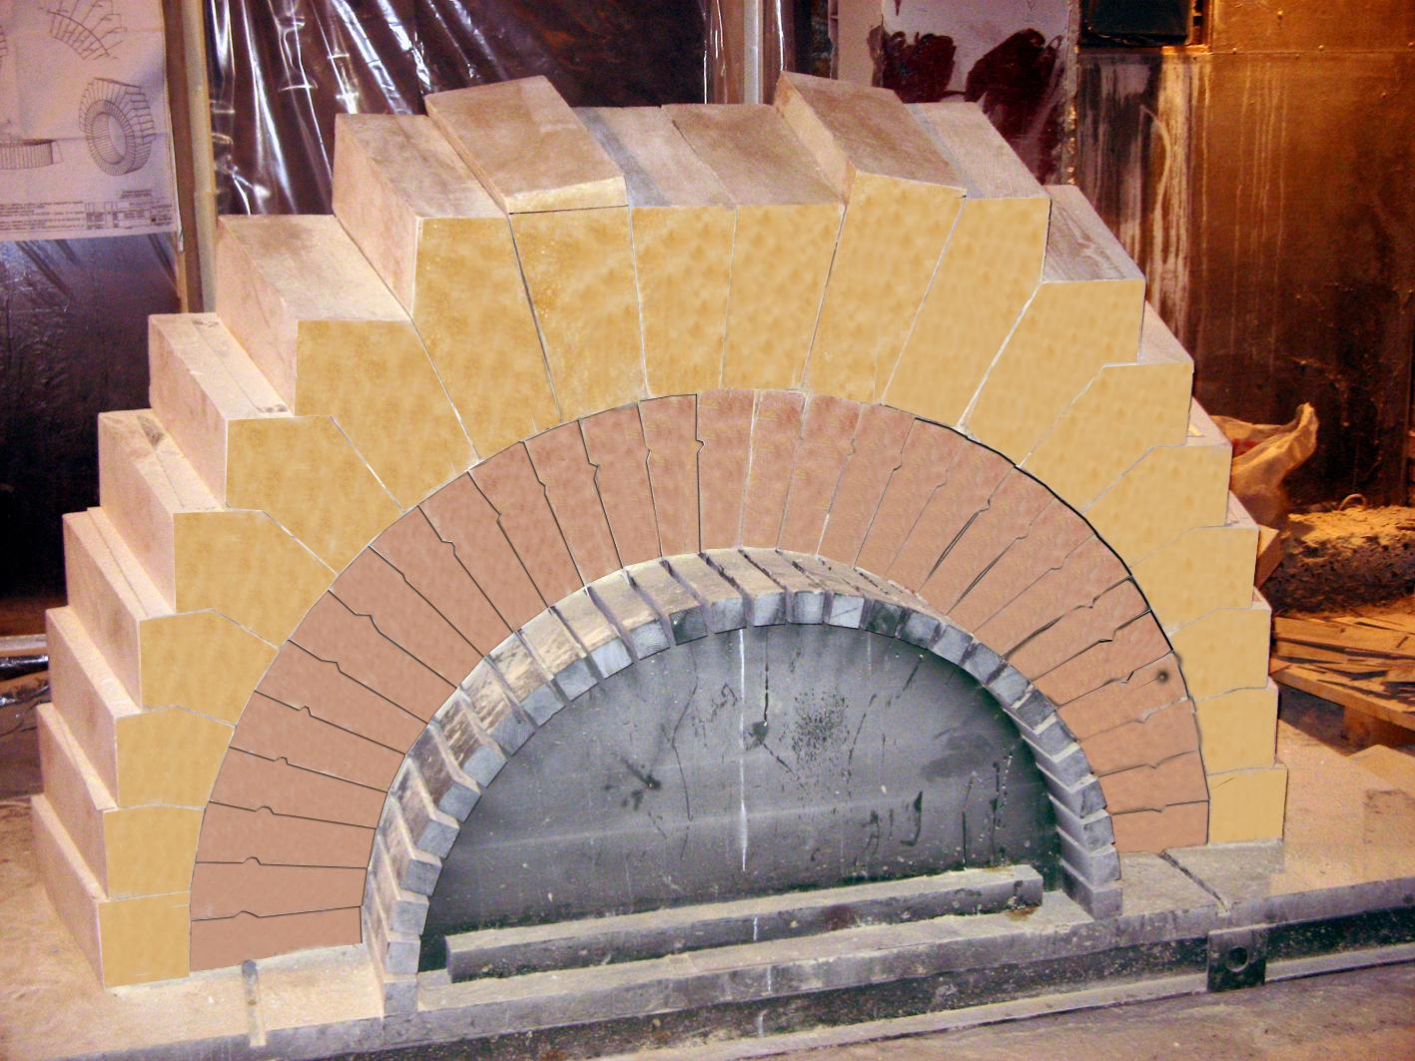
Арка для воздуховодов горячего дутья
Арка для воздуховодов горячего дутья

Slide 21
Высокоглиноземистые изделия

Slide 22
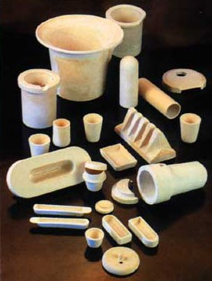
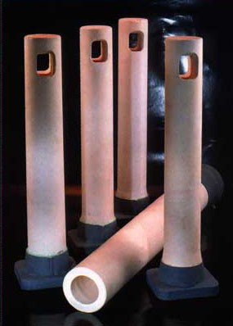
Огнеупорные изделия из кварцевого стекла

Slide 23
Огнеупоры для сталеразливочного тракта

Slide 24
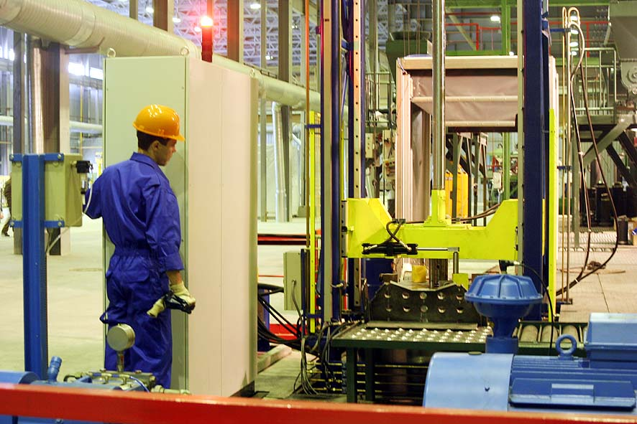
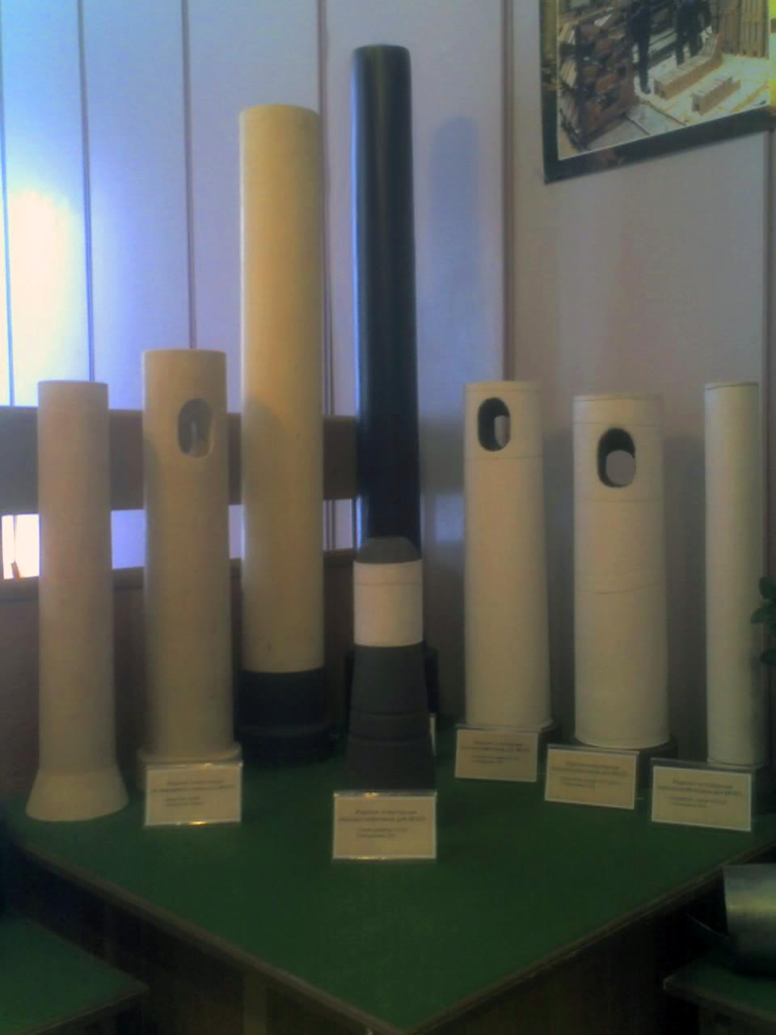
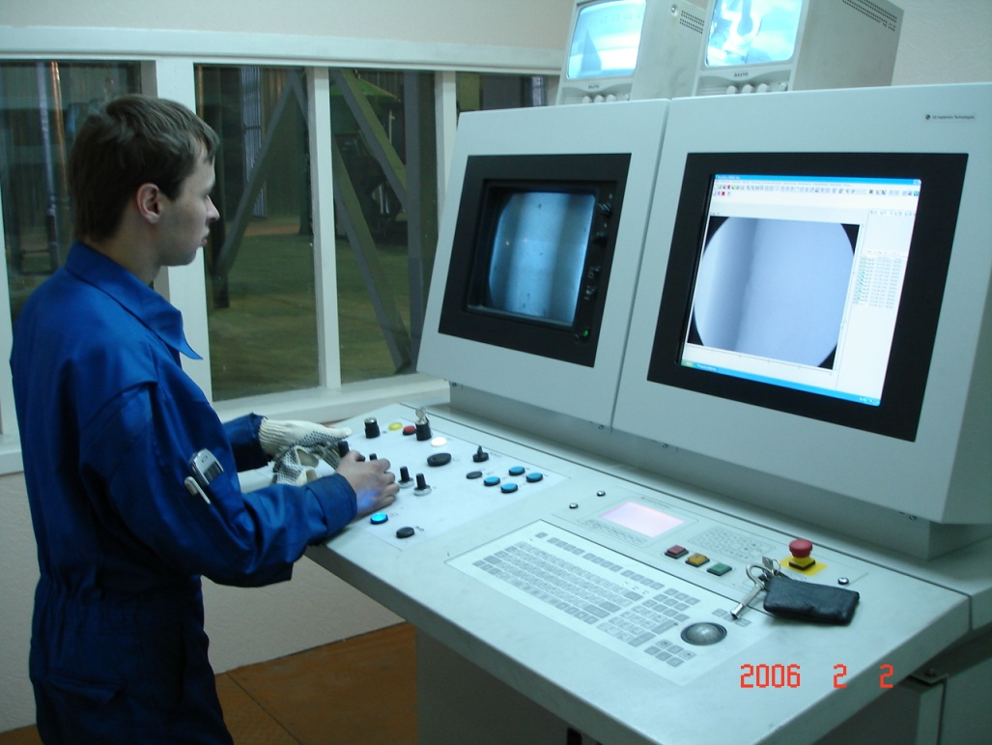
Корундографитовые:
погружные стаканы ; стаканы-дозаторы
стопора-моноблоки; защитные трубы.
Notes:
‹#›

Slide 25
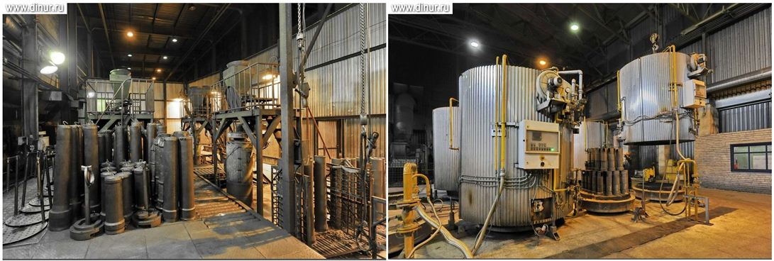
ОАО ДИНУР: участок по производству корундо-графитовых изделий
Notes:
‹#›

Slide 26
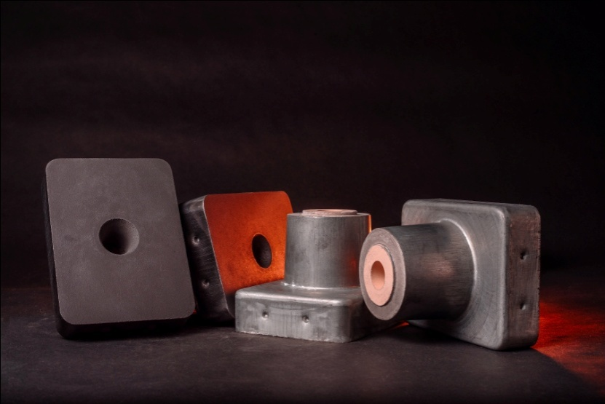
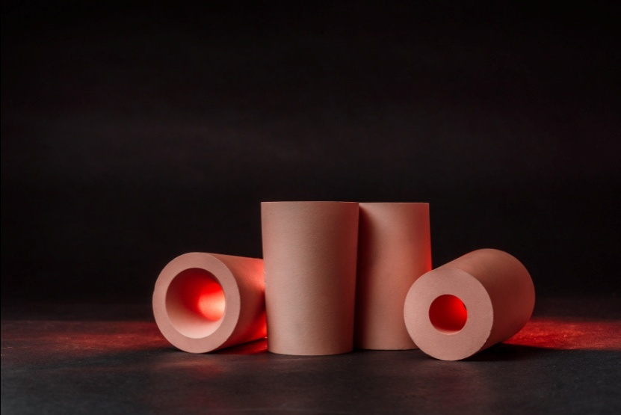
Стаканы-дозаторы для разливки стали открытой струей на сортовых МНЛЗ с системой CNC, FNC, MNC
Наименование показателя | Норма
Массовая доля (на прокаленное вещество), %: ZrO_{2,} не менее SiО₂, не более Fe₂O₃, не более | 90 1,3 1
Плотность кажущаяся, г/см³, не менее | 4,55
Пористость открытая, %, не более | 19
Notes:
‹#›

Slide 27
Огнеупорные изделия из кварцевого стекла
Наименование показателей | ОКСБ | СКСБ | ТКСБ | КСБМ | СКСБП | ТКСБП | КСБП
Массовая доля, % SiO₂, не менее Fe₂O₃, не более | 98 0,2 | 98 0,2 | 98 0,2 | 98 0,2 | 99 0,1 | 99 0,1 | 98 0,2
Пористость открытая, %, не более | 19 | 18 | 20 | 20 | 13 | 13 | 20
Предел прочности при сжатии, Н/мм², не менее | 15 | 20 | 20 | - | 30 | 30 | -
НАЗНАЧЕНИЕ:
СКСБ, СКСБП – для защиты струи металла от окисления при непрерывной разливке стали (погружные стаканы).
ТКСБ, ТКСБП - для защиты струи металла от окисления при непрерывной разливке стали (защитные трубы).
ОКСБ - для отжига электротехнической стали (оболочки печных роликов).
КСБМ – мелкоштучные изделия из кварцевой керамики (стопоры-втулки и стаканы для полунепрерывной разливки медных сплавов, крышки газоанализаторов, тигли, лодочки, кольца и т. д. различного назначения).
КСБП – изделия огнеупорные из кварцевого стекла прессованные для коксовых печей.
Notes:
‹#›

Slide 28
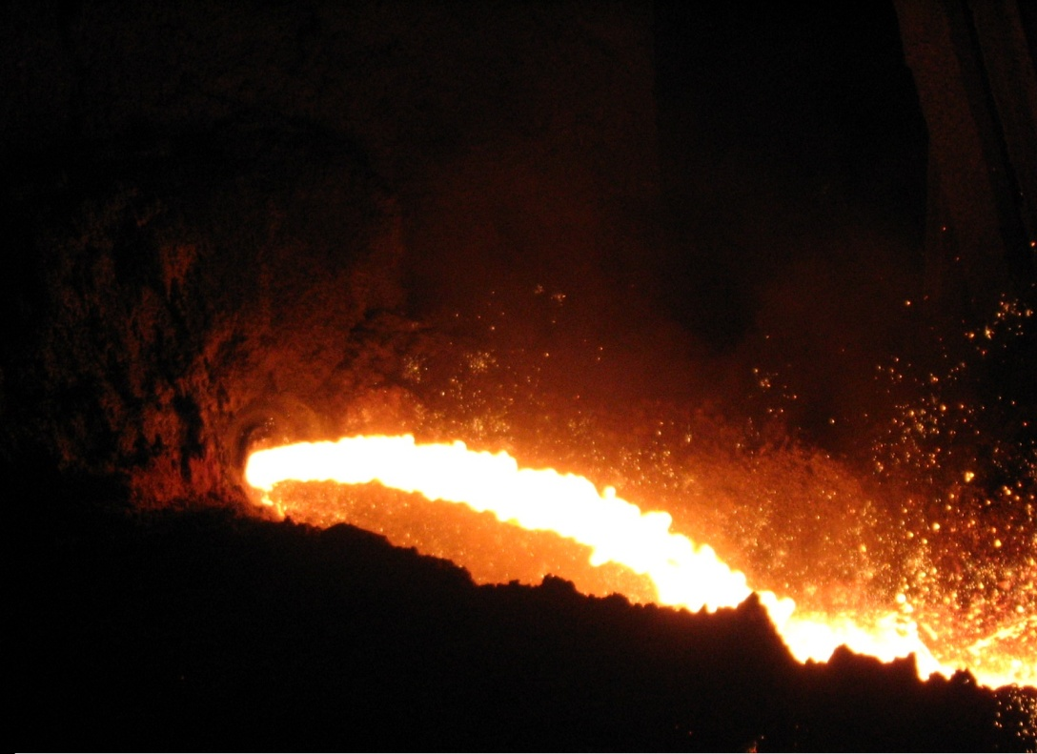
Показатели качества леточных масс производства ОАО «ДИНУР»
► Оптимальный уровень пластичности
► Срок годности – 6 месяцев
► Высокая адгезия в леточном канале
► Контролируемая скорость твердения
► Быстрое формирование леточного канала
► Легкое открытие выпуска
► Высокая эрозионная и коррозионная стойкость
► Типичный эксплуатационный расход 0,3 – 0,5 кг/ т чугуна

Slide 29
ФУТЕРОВКА ЖЕЛОБОВ ДОМЕННОЙ ПЕЧИ

Slide 30
ОАО «ДИНУР» сегодня

Slide 31
ОАО «ДИНУР» сегодня

Slide 32
ОАО «ДИНУР» сегодня

Slide 33
ОАО «ДИНУР» сегодня

Slide 34
Высокоглиноземистые бетонные изделия (перегородки промковша)

Slide 35
Высокоглиноземистые бетонные изделия (сливные носки транспортных желобов)

Slide 36
Высокоглиноземистые бетонные изделия

Slide 37
Огнеупоры ОАО «ДИНУР» для стекловаренных печей
1. Своды для печи и регенераторов – изделия марки ДСО.
2. Фасонные насадочные изделия, стены верхнего строения регенераторов – изделия марки МКВ-72.
3. Для теплоизоляции стен и сводов – изделия марки ДЛ.
4. Арки каналов отходящих газов, стены нижнего строения регенераторов – изделия марок МЛП или МКРП.
5. Арки загрузочного кармана, горелочные блоки, блок смотрового окошка – изделия марки МЛВБ, DinAZS-60SB.
6. Дозирующие шибера, арки загрузочного кармана, блоки для термопар, блоки для смотровых окон, замена огнеупора в горячие ремонты – изделия КСБФ.
7. Для теплоизоляции дна печи, нижнего строения регенераторов, стен выработочной части печи – изделия марок ВГТБИ.

Slide 38
Изделия марок ДСО, ДСУ-1
Динас марки ДСО отличается высокими эксплуатационными свойствами за счет оптимально сбалансированных химических и физико-механических характеристик. Производство динасовых изделий для стекловаренных печей марки ДСО ведётся по традиционной технологии с использованием маложелезистых кварцитов.
Технология получения марки ДСУ-1 является новой разработкой в производстве стеклодинаса, ориентированной на европейские проекты стекловаренных печей. В марке ДСУ-1 повышено содержание SiO₂, снижено содержание нежелательных оксидных компонентов (Al₂O₃ и Fe₂O₃) и остаточного кварца.

Slide 39
Характеристики изделий марок ДСО, ДСУ-1
Наименование показателей | ДСО |  | ДСУ-1
 | норма | факт | норма | факт
Массовая доля, %: SiO₂ , не менее Fe₂O₃, не более CaO, не более | 95 0,6 2,5 | 95,5 0,42 2,50 | 96 0,5 2,5 | 96,2 0,39 2,45
Температура начала размягчения, °С, не ниже | 1650 | 1650 | 1650 | 1650
Пористость открытая, %, не более | 21-22 | 19,1 | 22 | 18,5
Плотность, г/см³, не более | 2,36 | 2,34 | 2,35 | 2,33-2,34
Предел прочности при сжатии, Н/мм², не менее | 25 | 41,1 | 30 | 47,3

Slide 40
Изделия марки МКВ-72
Производятся с использованием андалузита и высокоглиноземистых материалов, обладают значительным запасом по свойствам и надёжности эксплуатации относительно изделий, изготовленных по традиционной технологии. Изделия имеют низкую открытую пористость, температуру начала размягчения более 1650^{о}С, термостойкость по ГОСТ 7875.1-94 более 12 теплосмен (нагрев 1300^{о}С - вода).
Огнеупоры отличаются повышенной устойчивостью к длительному воздействию высокой температуры, обладают коррозионной стойкостью к агрессивной химической среде

Slide 41
Характеристики изделий марки МКВ-72
Наименование показателей | Норма ГОСТ 20901-75 | Факт
Массовая доля, % Al₂O₃, не менее Fe₂O₃, не более SiO₂, не более* СаО, не более* R₂O₃, не более* | 72,0 1,4 - - - | 75,8 0,7 19,2 0,2 0,4
Пористость открытая, %, не более | 24 | <17,0
Предел прочности при сжатии, Н/мм², не менее | 30 | 50
Дополнительная линейная усадка, % не более | 0,8 | рост 0,2
Температура начала размягчения, °С, не ниже | 1550 | 1650

Slide 42
Изделия динасовые легковесные теплоизоляционные
Изделия динасовые легковесные теплоизоляционные (для теплоизоляции кладки печи) обеспечивают требуемое сопротивление теплопередаче при возможно минимальной толщине конструкции; имеют достаточную прочность, при эксплуатации отсутствуют токсичные выделения.
Применяются во внешней футеровке печей или в промежуточной (защищённой) изоляции с рабочей температурой не выше 1550⁰С

Slide 43
Характеристики изделий динасовых легковесных теплоизоляционных
Наименование показателей | ДЛ-1,2
 | ГОСТ 5040-96, ГОСТ Р 52803-2007
Массовая доля SiO₂ , %, не менее | 91
Плотность, г/см³, не более | 2,39
Предел прочности при сжатии, Н/мм², не менее | 5,0
Теплопроводность, Вт/(м∙К), при средней температуре 350⁰С, не более | 0,6
Дополнительный линейный рост при t=1450⁰С (%), не более | 1,0

Slide 44
Изделия муллитовые и муллитокремнеземистые плотные
Изделия муллитовые и муллитокремнеземистые плотные имеют ряд преимуществ :
высокую огнеупорность под нагрузкой и устойчивость к ползучести при высоких температурах (вследствие низкого содержания и высокой вязкости жидкой фазы и высокой жесткости муллитизированной микроструктуры);
хорошую устойчивость к химическому воздействию СО (вследствие низкого содержания железа и особенностей группировки железа в стеклофазе, состоящей в основном из железистых алюмосиликатов, на которые СО не действует);
высокую устойчивость к химическому воздействию (вследствие низкой пористости);
повышенные механические свойства при высоких температурах; низкую теплопроводность; небольшое увеличение объема.

Slide 45
Характеристики огнеупоров марок МЛП-65 и МКРП-53
Наименование показателей | МЛП-65 | МКРП-53
 | ТТ 202-81-2009 | ТТ 202-81-2009
Массовая доля, %: Al₂O₃, не менее Fe₂O₃, не более | 65 1,3 | 53 1,7
Предел прочности при сжатии, Н/мм², не менее | 65 | 70
Пористость открытая (%), не более | 18 | 18
Плотность, г/см³, не более | 2,36 | 2,39
Дополнительный рост (усадка) при t=1550⁰С (%), не более | 0,3 | 0,3
Температура начала размягчения, °С, не ниже | 1630 | 1600

Slide 46
Изделия огнеупорные муллитовые виброналивные
Изделия огнеупорные муллитовые виброналивные производятся на гидравлическом вяжущем с использованием импортных высокоглиноземистых цементов.
В составе массы применяется алюмосиликатный минерал - андалузит. Андалузит среди всех алюмосиликатных материалов является лучшим природным источником муллита, образующегося при относительно невысоких температурах.
Огнеупоры с применением андалузита, благодаря своей уникальной структуре, обеспечивают высокую термостойкость, огнеупорность под нагрузкой и устойчивость к ползучести при высоких температурах, хорошую устойчивость к химическому воздействию СО, щелочей и шлаков, повышенные механические свойства при высоких температурах, низкую теплопроводность.

Slide 47
Характеристики огнеупоров марки МЛВБ
Наименование показателей | МЛВБ ТУ 1568-053-00187085-2007
Массовая доля, % Al₂O₃ Fe₂O₃, не более SiO₂, не более СаО, не более | 65,0 – 76,0 1,3 30,0 2,0
Пористость открытая, %, не более | 19,0
Предел прочности при сжатии, Н/мм²,не менее | 70
Дополнительная линейная усадка, %, не более | рост 0,4
Температура начала размягчения,°С, не ниже | 1630
Термостойкость*, теплосмен, не менее | 15

Slide 48
Изделия огнеупорные бетонные для футеровки элементов стекловаренной печи, горелочных камней
Изделия огнеупорные бетонные предназначены для футеровки элементов стекловаренной печи, горелочных камней.
Изделия изготавливаются с использованием цирконийсодержащих материалов (массовая доля ZrO₂ в готовом продукте, в пределах — 18-20 %), без использования гидравлической связки.

Slide 49
Характеристики изделий огнеупорных бетонных для футеровки элементов стекловаренной печи, горелочных камней, марки Din AZS-60SВ
Наименование показателя | Din AZS-60SВ ТУ 23.20.12-145-00187085-2017
Массовая доля на прокаленное вещество, %: - Al₂O₃, не менее - Fe₂O₃, не более | 60 0,5
Предел прочности при сжатии после термообработки при (1100±10) °С, Н/мм², не менее | 50
Плотность кажущаяся после термообработки при (1100±10) °С, г/см³, не менее | 2,9
Пористость открытая, после термообработки при (1100±10) °С, %, не более | 18
Температура деформации под нагрузкой, °С, не ниже* | 1650
Термическая стойкость, количество теплосмен, не менее* | 25

Slide 50
Изделия из кварцевого стекла
Применение изделий из кварцевого стекла в качестве дозирующих шиберов в узле слива стекломассы, подвесных брусьев в арке загрузочного кармана, блоков для термопар или мелкоштучных изделий оправдывается уникальными эксплуатационными характеристиками.
Изделия имеют высокую термическую стойкость (до 1150°С), предел прочности при сжатии не менее 25-31Н/мм², коэффициент термического линейного расширения в интервале температур 20-1000 °С 0,56∙10⁻⁶ град⁻¹, теплопроводность при t=800 °С 1,0 Вт/м∙К.
Производство изделий из кварцевого стекла выполняется разными методами: центробежное литьё, литьё в гипсовые формы, электрофоретический метод формования, метод полусухого прессования. Выбор способа формования определяется конфигурацией и размерами изделий

Slide 51
Характеристики изделий из кварцевого стекла марки КСБФ
Наименование показателей | Факт
Массовая доля, % SiO₂, не менее Fe₂O₃, не более | 99, 2 0,07-0,10
Пористость открытая, %, не более | 12-14
Предел прочности при сжатии, Н/мм², не менее | 25-31
Коэффициент термического линейного расширения в интервале температур 20-1000 °С | 0,56∙10-6
Теплопроводность при t=800 °С (Вт/м∙К) | 1,0

Slide 52
Теплоизоляционные бетоны алюмосиликатного состава с плотностью 1.0, 1.3, 1.8 г/см³
Теплоизоляционные бетоны алюмосиликатного состава с плотностью 1.0, 1.3, 1.8 г/см³ можно использовать как в качестве готовых изделий заданной конфигурации, так и выполнить футеровку на месте кладки, используя бетонную смесь.
Температура применения 1350- 1500 ºС

Slide 53
Характеристики теплоизоляционных бетонов алюмосиликатного состава
Наименование показателей | ВГТБС-1,0 |  | ВГТБИ-1,0 | ВГТБС-1,3 | ВГТБИ-1,3 | ВГТБС-1,8 | ВГТБИ-1,8
Массовая доля, %: Аl₂O₃, не менее SiO₂, не более CaO, не более Fe₂O₃, не более | 45 45 4,5 2,2 |  |  | 58 35 3,8 1,8 |  | 65 25 3,5 1,7
Плотность кажущаяся, г/см³, не более После 120 °С После 1000 °С После 1050-1150 °С | 1,2 1,15 | 1,15 |  | 1,35 1,32 | 1,32 | 2,1 1,95 |  | 1,95
Пористость открытая, %, не менее После 120 °С После 1000 °С После 1050-1150 °С | 25 35 | 35 |  | 20 30 | 30 | 13 25 |  | 25
Предел прочности при сжатии, Н/мм², не менее После 120 °С После 1000 °С После 1050-1150 °С | 5 8 | 8 |  | 8 15 | 15 | 30 50 |  | 50
Теплопроводность при температуре 600 ºС, Вт/(м К) |  | 0,42 |  |  | 0,76 |  |  | 0,92

Slide 54
ОАО «ДИНУР» сегодня
Все упомянутые марки огнеупорных материалов являются частью разнообразного ассортимента продукции ОАО «ДИНУР».
Можем осуществить комплексную поставку огнеупоров для холодных и горячих ремонтов печей стекольного производства.
Готовы также к новым разработкам.

Slide 55
«ОАО ДИНУР»
Приглашаем
К сотрудничеству!
Гарантируем качество и надежность!
Декабрь 2023 год

